Slide 1

Chào mừng cả lớp đến buổi học
ngày hôm nay

Slide 2
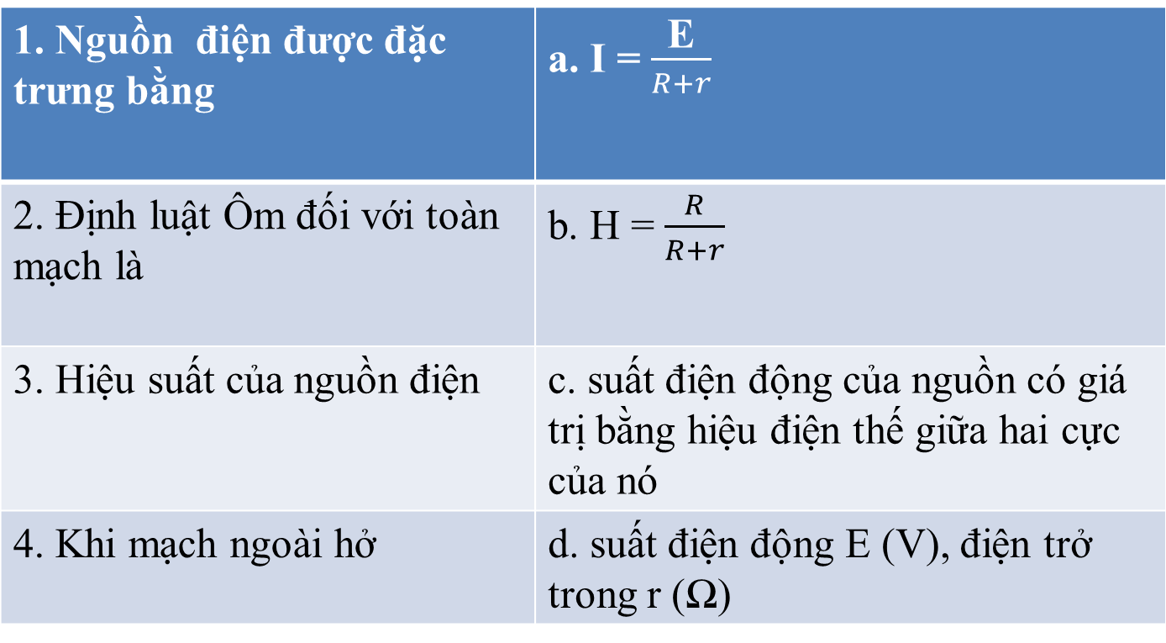
KIỂM TRA BÀI CŨ
Ghép mỗi cụm từ ở cột bên trái với một đoạn câu ở cột bên phải để được một câu hoàn chỉnh, có nội dung đúng.
1. Nguồn điện được đặc trưng bằng | a. I = $\frac{\text{E}}{R+r}$
2. Định luật Ôm đối với toàn mạch là | b. H = $\frac{R}{R+r}$
3. Hiệu suất của nguồn điện | c. suất điện động của nguồn có giá trị bằng hiệu điện thế giữa hai cực của nó
4. Khi mạch ngoài hở | d. suất điện động E (V), điện trở trong r (Ω)
Đáp án: 1. d; 2.a; 3.b; 4.c

Slide 3

BÀI 10
GHÉP CÁC NGUỒN ĐIỆN THÀNH BỘ

Slide 4

NỘI DUNG
Bộ nguồn nối tiếp
1
Bộ nguồn song song
2

Slide 5
I. Bộ nguồn nối tiếp
1.Sơ đồ mạch
2. Đặc điểm
Gồm các nguồn điện ghép nối tiếp với nhau, cực âm của nguồn trước nối tiếp với cực dương của nguồn sau tạo thành một dãy liên tiếp.
E₁, r₁
E₂, r₂
E_{n}, r_{n}
A
+
-
+
-
+
-
B
M
N
Q
E_{b} = E₁ + E₂ + ...
r_{b} = r₁ + r₂ + …
Nếu n nguồn điện có cùng E và r thì:
E_{b} = nE
r_{b} = nr

Slide 6
II. Bộ nguồn song song
1.Sơ đồ mạch
+
-
2. Đặc điểm
Gồm n nguồn điện giống nhau ghép song song với nhau, các cực dương nối chung với nhau và các cực âm nối chung với nhau
E, r
+
-
E, r
n
A
B
+
-
E, r
E_{b} = E

Slide 7
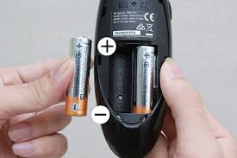
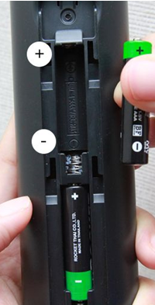
CỦNG CỐ
Quan sát hình ảnh sau cho biết các nguồn ghép như thế nào?
Hình 1
Hình 2

Slide 8
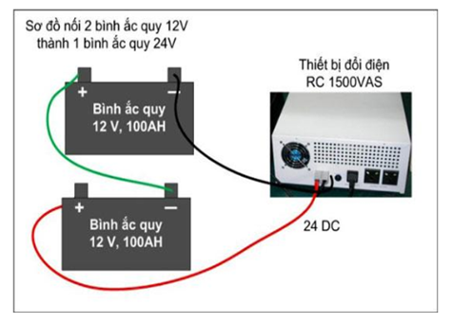
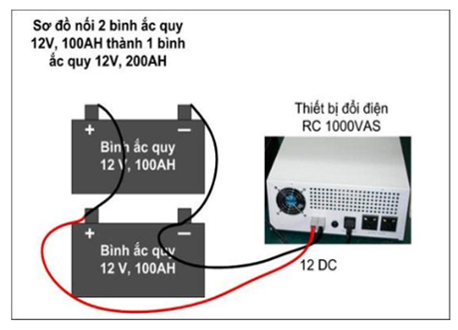
CỦNG CỐ
Quan sát hình ảnh sau cho biết các nguồn ghép như thế nào?
Hình 3
Hình 4

Slide 9
CỦNG CỐ
Bài 1:Một bộ nguồn gồm 6 nguồn giống nhau mắc song song. Mỗi nguồn có suất điện động là 12V và điện trở trong là 0,6Ω thì suất điện động và điện trở trong của bộ nguồn là
A. 6V và 0,6 Ω
B. 12V và 0,1 Ω
C. 72V và 3,6 Ω
D. 6V và 0,1 Ω
Chän B

Slide 10
CỦNG CỐ
Bài 2: Một bộ nguồn gồm 2 nguồn điện giống nhau đều có suất điện động là 1,5V và điện trở trong là 1Ω, khi ghép chúng thành bộ thì suất điện động và điện trở trong của bộ có thể là
A. 1,5V và 1 Ω
B. 1,5V và 2Ω
C. 3V và 2 Ω
D. 3V và 1Ω
Chọn C

Slide 11
Notes:
Phim nói về pin năng lượng mặt trời

Slide 12
Có nhận xét gì về suất điện động, điện trở trong và hiệu suất của bộ nguồn khi ghép nối tiếp và song song
+ Việc ghép nối tiếp các nguồn sẽ có được bộ nguồn có suất điện động lớn hơn các nguồn có sẵn có. Tuy nhiên, điện trở trong của bộ nguồn cũng lớn gây hao phí
+ Việc ghép song song các nguồn sẽ có điện trở trong của bộ nguồn nhỏ dẫn đến hao phí ít tuy nhiên, bộ nguồn có suất điện động bằng các nguồn sẵn có.
Hiệu suất của nguồn điện càng lớn thì bộ nguồn đó càng tiết kiệm điện năng, không gây lãng phí năng lượng trên các phần tử linh kiện......

Slide 13
Nên hay không nên ghép pin cũ và pin mới vì sao?
Vì điện trở của pin cũ lớn nếu lắp pin mới với pin cũ để sử dụng, thì
+ pin cũ sẽ không đóng vai trò cung cấp điện năng nữa mà nó lại trở thành một thiết bị tiêu hao nguồn điện của pin mới.
+ khi điện áp của pin mới tương đương với điện áp của pin cũ, thì pin cũ mới chịu đóng vai trò cung cấp điện.

Slide 14
Sử dụng, bảo quản pin như thế nào là đúng cách? Xử lí pin hết điện như thế nào?

Slide 15
Cách sử dụng và bảo quản
- Không nên để cạn sạch PIN rồi mới sạc, điều này sẽ làm ảnh hưởng tới tuổi thọ của PIN.
Khi sử dụng mà thấy Pin quá nóng thì nên tắt máy để nguội bớt hoặc để lên đế tản nhiệt để giảm nhiệt cho pin. Và nên để pin ở nơi khô ráo.
Khi tháo pin ra cất đi thì phải sạc pin đầy cho nó, hoặc ít nhất là 50% lượng điện, và thỉnh thoảng vẫn phải lắp pin vào để chạy tránh trường hợp pin quá lâu không được sử dụng

Slide 16
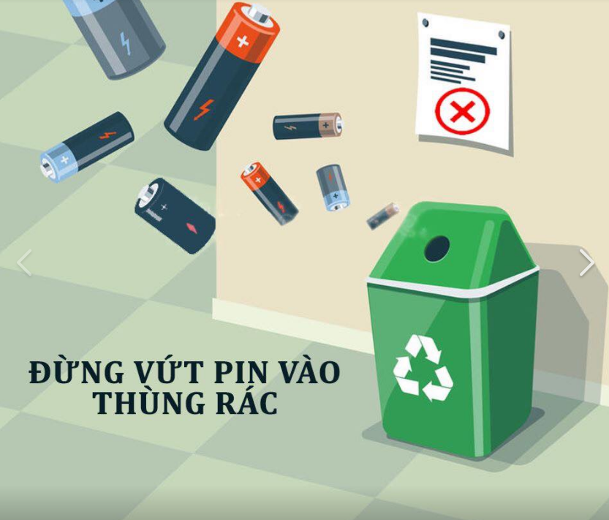
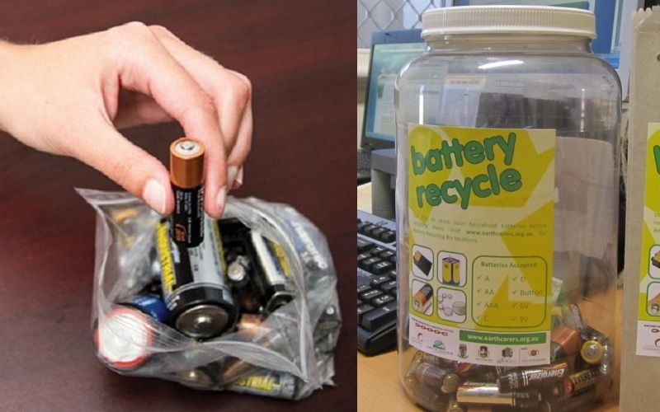
1 VIÊN PIN GÂY Ô NHIỄM MÔI TRƯỜNG TRONG 50 NĂM
Trong pin thường có các loại kim loại nặng như chì, thủy ngân, kẽm…,
+ Nếu pin được chôn lấp, các kim loại này sẽ thấm vào đất, gây ô nhiễm nguồn nước và ô nhiễm đất trong 50 năm.
+ Nếu pin được đốt, các chất nguy hại trong pin cũng sẽ gây ô nhiễm không khí, ảnh hưởng trực tiếp đến sức khỏe con người.
Cụ thể:
Thủy ngân khi xâm nhập vào cơ thể sẽ gây nguy hại cho não, thận, tim mạch và các cơ quan sinh sản;
Chì gây chứng còi xương, chậm lớn ở trẻ em, gây huyết áp cao, mất trí nhớ ở người lớn;
Kẽm khiến cơ thể rơi vào tình trạng run rẩy, giảm mức phản xạ tự nhiên và đôi khi là tê liệt…
Xử lí pin hết điện: Bạn hãy kiếm một chiếc lọ thủy tinh sạch, lấy băng dán 2 đầu cực của Pin phòng ngừa cháy nổ rồi bỏ các thỏi pin đã qua sử dụng vào lọ để đảm bảo chúng không ảnh hưởng đến môi trường xung quanh, lưu ý để xa tầm tay trẻ em.

Slide 17
Hãy dành cho thế hệ mai sau của chúng ta một trái đất khỏe mạnh

